Slide 1
Patron COMMAND Trabajo de diploma
Organiza y ejecuta sin complicaciones.

Slide 2
Agenda
01
02
03
04
Introducción
Problema que resuelve
Estructura
Aplicaciones

Slide 3
1. Introduccion
¿Qué es el patrón Command?
Propósito principal
Es un patrón de diseño que encapsula una acción como un objeto, permitiendo que las solicitudes se traten de manera uniforme.
Desacoplar el objeto que envía una solicitud del que realiza la acción, facilitando la modificación, almacenamiento y ejecución de comandos de forma flexible.

Slide 4
2. Problematica que resuelve
Acoplamiento Fuerte
Dificultad para Modificar Comportamientos
Gestion compleja
Las acciones y los objetos que las ejecutan están directamente conectados, haciendo que cualquier cambio en uno afecte al otro.
Agregar o cambiar acciones requiere modificaciones en múltiples partes del código, aumentando el riesgo de errores.
Gestionar acciones complejas o encadenadas se vuelve complicado y menos flexible.

Slide 5
2. Ventajas
Desacoplamiento
Flexibilidad
El patrón separa el objeto que solicita una acción del que la realiza, facilitando cambios sin afectar el sistema.
Permite crear, almacenar y ejecutar comandos de manera flexible, incluso en el futuro o en diferentes contextos.
Expansión Sencilla
Deshacer/Rehacer Fácil
Es sencillo agregar nuevos comandos o modificar existentes sin modificar el código base.
Facilita la implementación de funcionalidades como deshacer o rehacer acciones, mejorando la experiencia del usuario.

Slide 6
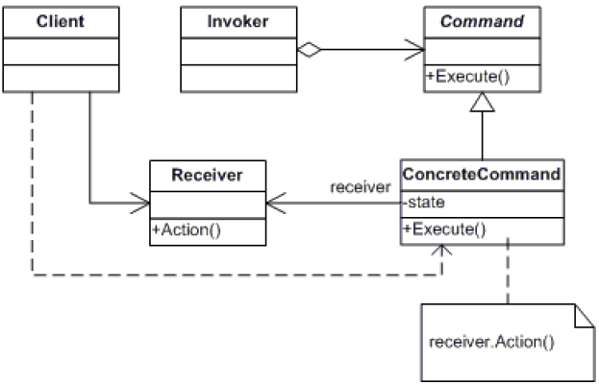
3. Estructura
Command
Invoker
Receiver
ConcreteCommand
Define una interfaz para ejecutar una operacion
Solicita la ejecución del comando.
Conoce cómo realizar la acción solicitada.
Implementa la interfaz Command y define la operación específica.

Slide 7
4. Aplicaciones
Interfaz de Usuario
Deshacer y Rehacer
Operaciones Asíncronas
Colas de Comandos
Sistemas de Automatización
Aplicaciones de Oficina
Juegos y Simuladores
Sistemas de Mensajería

Slide 8
GRACIAS POR SU ATENCION!
Alvarez - Pader

